Slide 1


Základní škola a Mateřská škola generála Pattona Dýšina, příspěvková organizace
AUTOR: Mgr. Marcela Šašková
NÁZEV: VY_32_INOVACE_4C_18
TÉMA: GEOMETRIE VI
ČÍSLO PROJEKTU: CZ. 1. 07/ 1. 4. 00/ 21. 1843

Slide 2
anotace
Na základě znalosti shodných úhlů prezentace odvozuje, které úhly jsou souhlasné a střídavé
Zda žáci dané látce porozuměli se může hned ověřit v závěrečné ukázce

Slide 3
Úhly souhlasné a střídavé

Slide 4
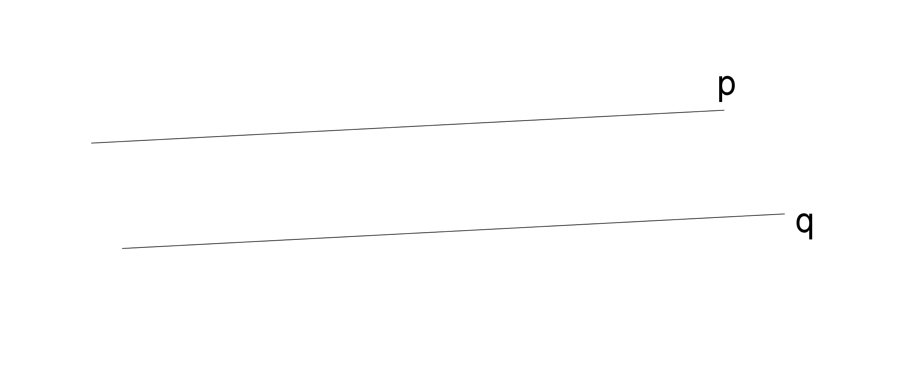
Představme si dvě rovnoběžné přímky,

Slide 5
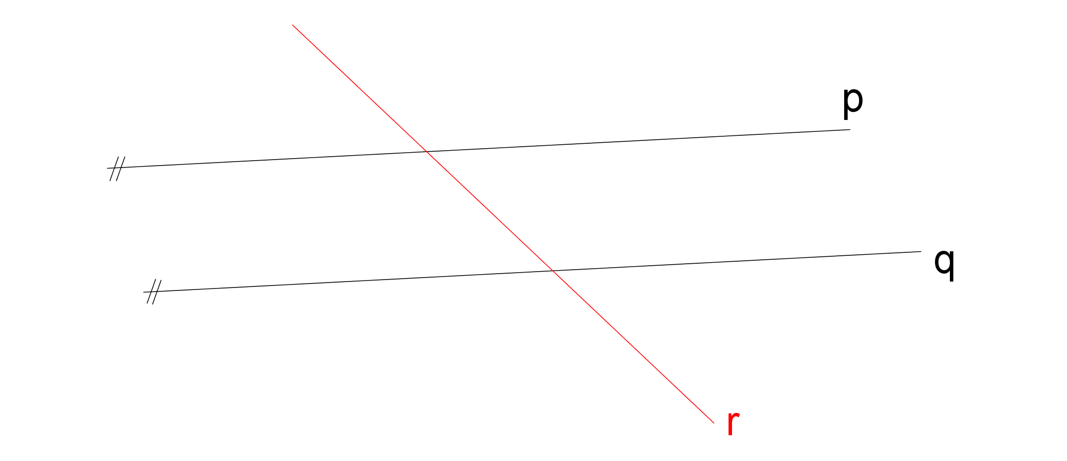
které protneme třetí přímkou r

Slide 6
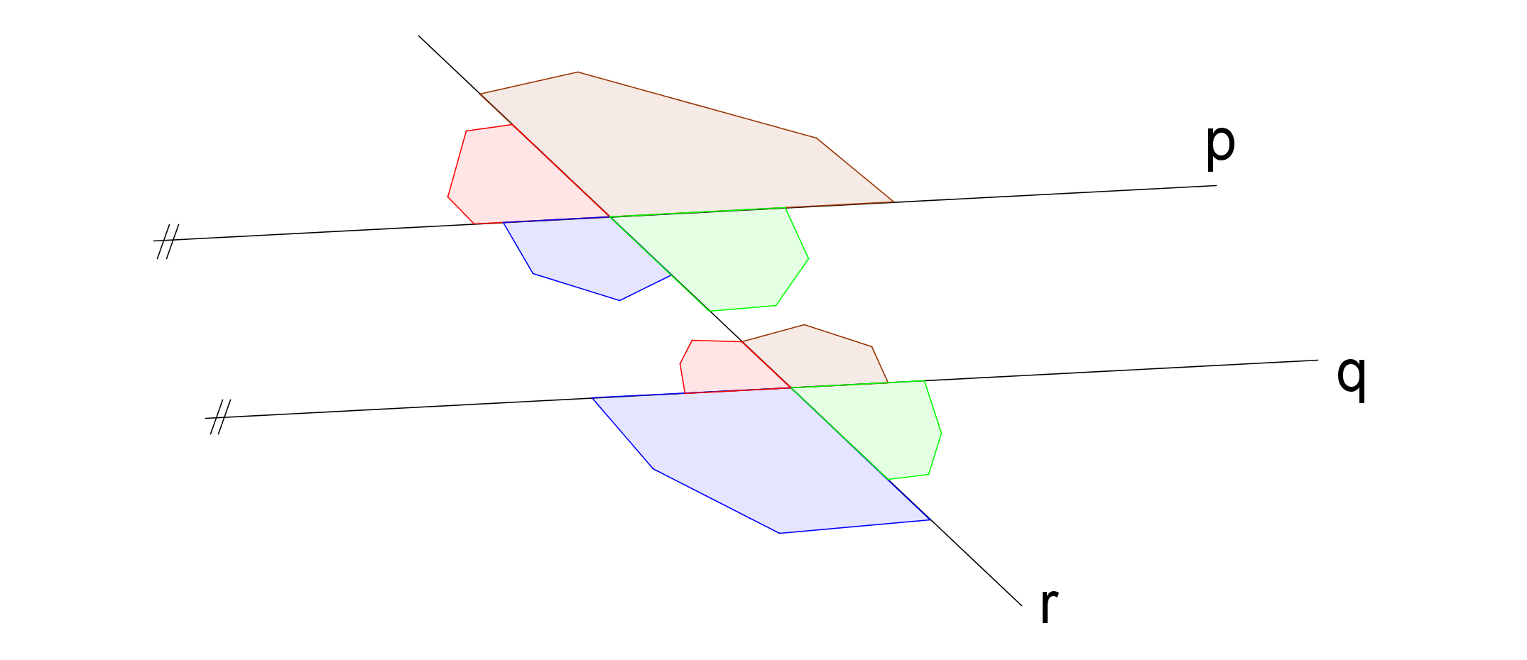
Vznikne nám zde několik dvojic úhlů
Úhly označené stejnou barvou jsou shodné, říkáme jim SOUHLASNÉ

Slide 7
Kdo se pozorně dívá, vidí shodných úhlů víc – úhly vrcholové

Slide 8
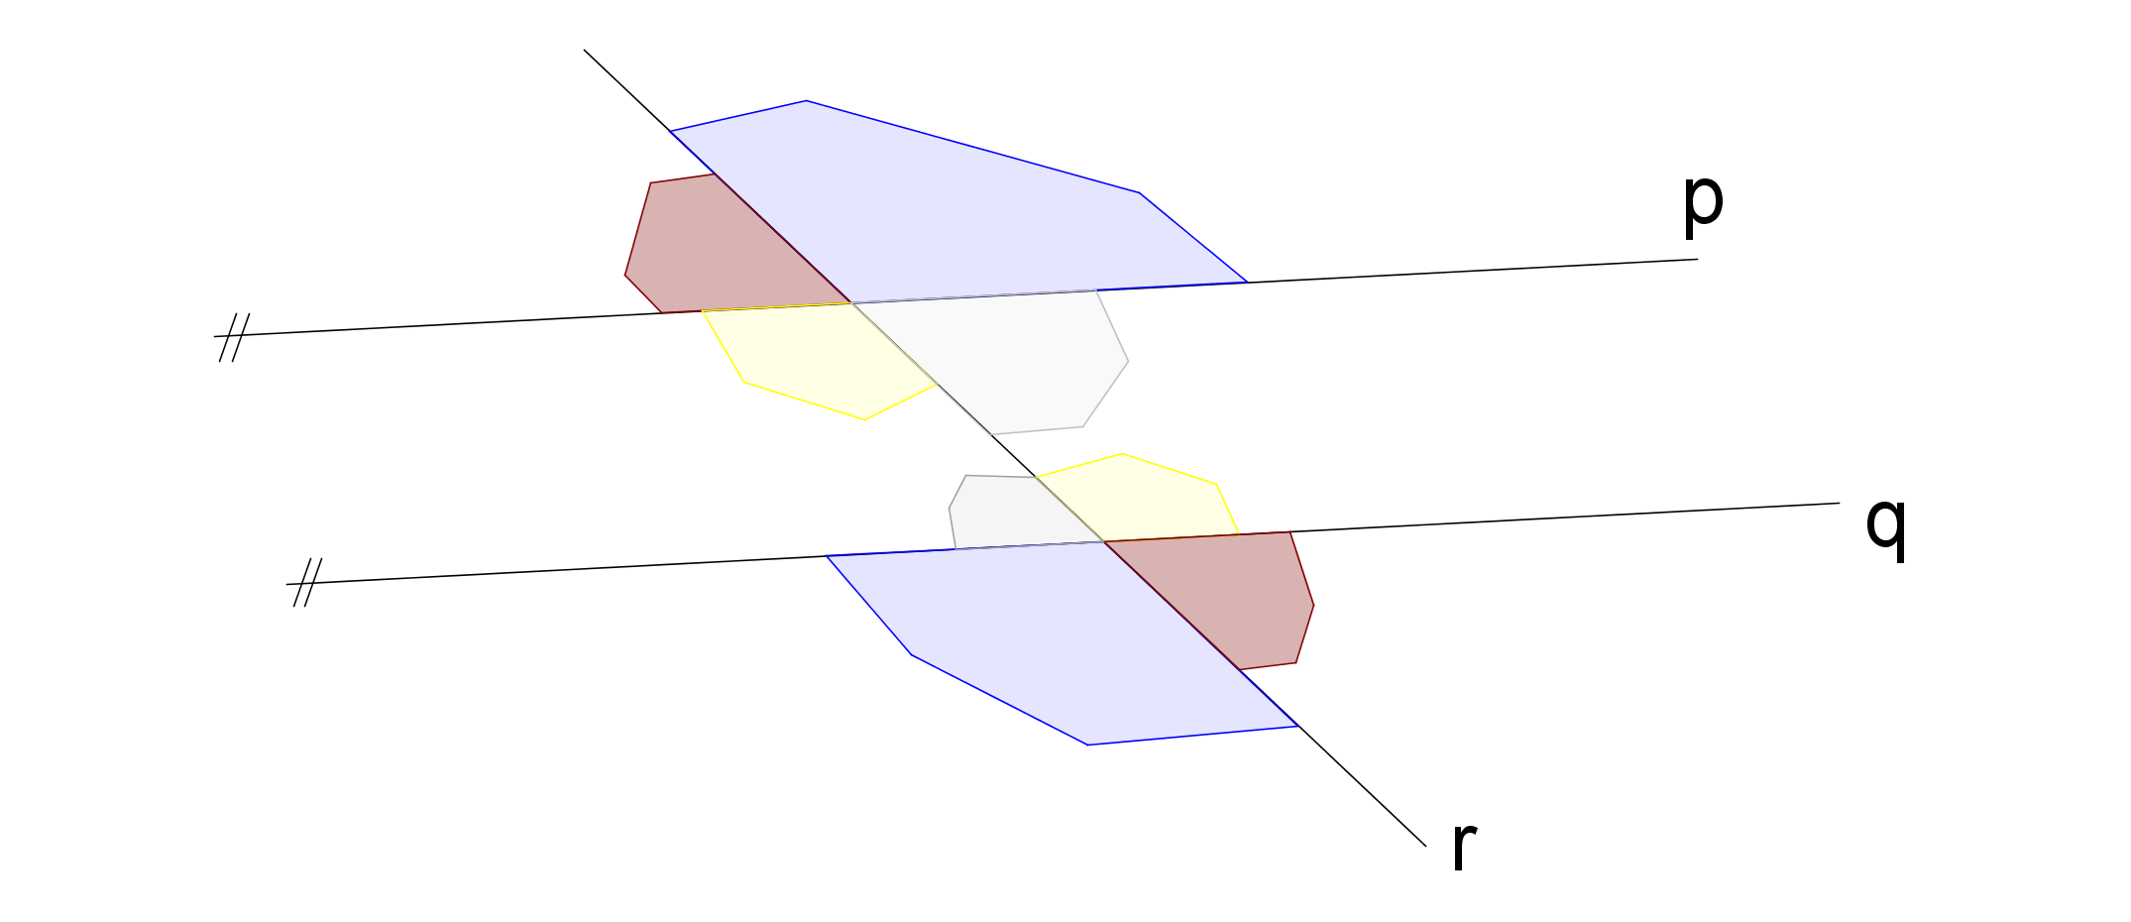
Shodné jsou tedy i tzv. STŘÍDAVÉ úhly

Slide 9
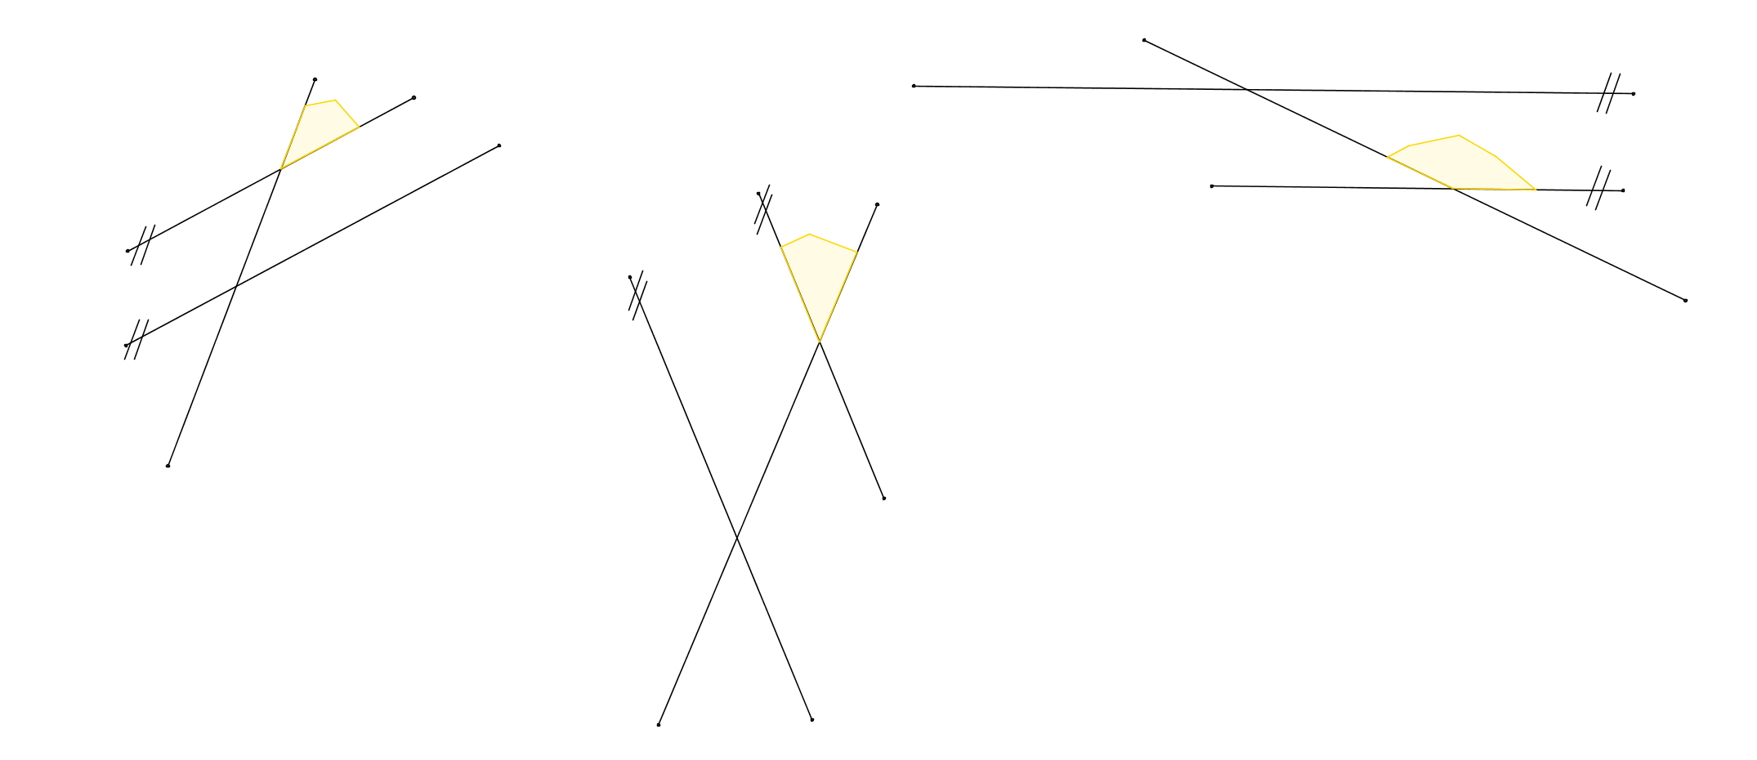

Urči souhlasný úhel k zvýrazněnému

Slide 10
Najdeš pro něj i střídavý úhel?

Slide 11
Použitá literatura:
PŮLPÁN; ČIHÁK. matematika pro 6. ročník ZŠ - geometrie. Praha: SPN, 2007,
ISBN 978-80-7235-365-1
MOLNÁR, Josef. Matematika 6. Olomouc: Prodos, c1998, 143 s. ISBN 80-858-0698-3.
Obrázky vytvořeny pomocí programu GEOGEBRA
Použity kliparty z otevřené galerie MS Office

